Slide 1


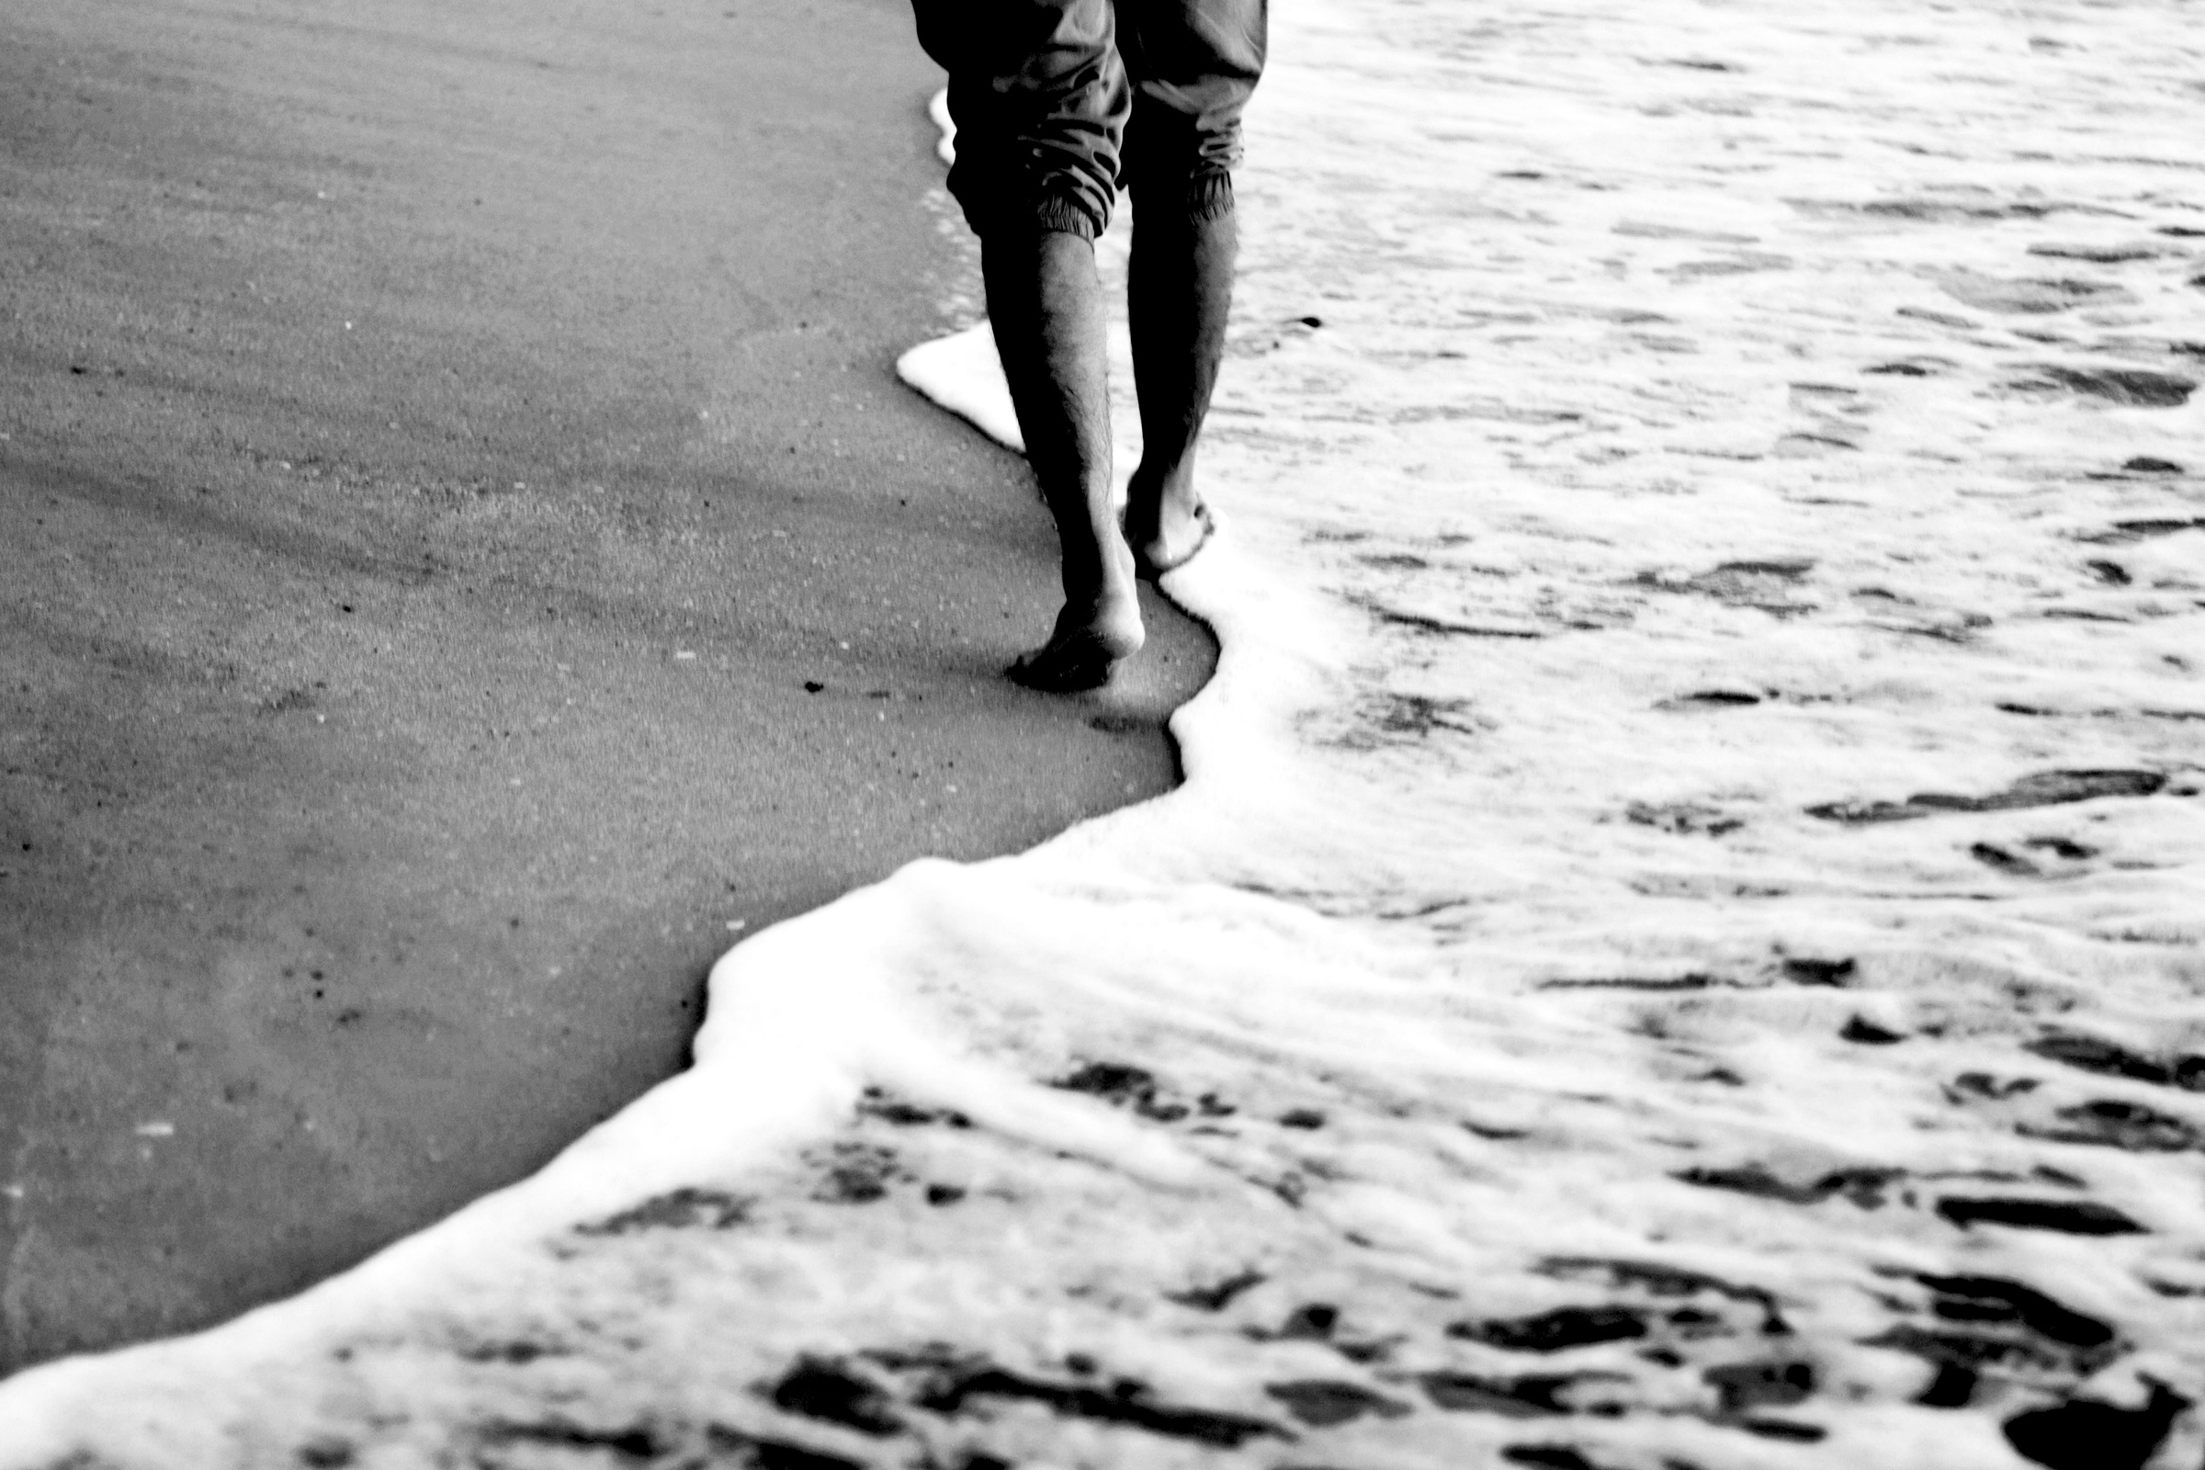
GPHI Maranatha
Kasih Tuhan dalam
Kelemahan
Pdt. Ebirim Mars
19/07/2026

Slide 2
1 Raja-raja 19:4
Tetapi ia sendiri masuk ke padang gurun sehari perjalanan jauhnya, lalu duduk di bawah sebuah pohon arar. Kemudian ia ingin mati, katanya: "Cukuplah itu! Sekarang, ya TUHAN, ambillah nyawaku, sebab aku ini tidak lebih baik dari pada nenek moyangku."

Slide 3
·Terkadang kita mungkin mengalami masalah.
·Tetapi apakah masalah kita disebabkan oleh kita sendiri?
·Bagaimana kita memandang diri kita sendiri ketika sedang dalam kesulitan
Elia memandang masalahnya sebagai akhir hidupnya.
Dia tidak memiliki harapan untuk kelangsungan hidupnya

Slide 4
Pada saat itulah Tuhan turun tangan dan menyelesaikan masalahnya.
Dia tidak meminta bantuan kepada Tuhan, tetapi Tuhan menunjukkan rahmat-Nya kepadanya.
Jika kamu percaya bahwa rahmat Tuhan ada padamu, maka kamu akan menerima rahmat itu dalam hidupmu.

Slide 5
1Kor 12:10
Karena itu aku senang dan rela di dalam kelemahan, di dalam siksaan, di dalam kesukaran, di dalam penganiayaan dan kesesakan oleh karena Kristus. Sebab jika aku lemah, maka aku kuat.
Paulus bersukacita dalam penderitaannya karena ia menantikan kehidupan masa depan di surga, sehingga ia mengabaikan segala penderitaan yang dialaminya

Slide 6
·Apa harapan dari apa yang Anda yakini?
·Apa yang memotivasi Anda untuk menanggung penderitaan?
Kami percaya kepada Tuhan karena kehidupan kekal, bukan karena apa yang akan kami peroleh di kehidupan ini.
1 John 5:13
Semuanya itu kutuliskan kepada kamu, supaya kamu yang percaya kepada nama Anak Allah, tahu, bahwa kamu memiliki hidup yang kekal.
Jika kita ingin mewarisi kehidupan, kita harus hidup layak bagi kehidupan kekal. Apa yang menjadi penghalang Anda untuk tidak bersiap-siap?

Slide 7
Ketika menghadapi penderitaan, bagaimana Anda memandangnya? Apakah seperti
Elia atau seperti Paulus?

Slide 8
Apa dampak penderitaan dalam hidup Anda?
Apakah kesulitan menambah atau mengurangi kecintaanmu kepada Tuhan?
Mereka yang berpihak kepada Tuhan dan mengharapkan kehidupan kekal membiarkan kesulitan memperkuat iman mereka

Slide 9
Mereka yang tidak mengasihi Tuhan
Tetapi mereka yang tidak mengasihi Tuhan akan menyerah dan mengucapkan kata-kata buruk tentang Tuhan. Alkitab mengatakan bahwa mereka bukanlah anak-anak Tuhan.

Slide 10
Ibrani 12:8
Tetapi, jikalau kamu bebas dari ganjaran, yang harus diderita setiap orang, maka kamu bukanlah anak, tetapi anak-anak gampang.
Apa yang kamu lakukan saat menghadapi masalah?
  Mempelajari pelajaran mendalam yang memperkaya jiwa.
  Berdoa dengan lebih sungguh-sungguh.
  Tingkatkan kecintaanmu kepada Tuhan.

Slide 11
GOD BLESS YOU

